Slide 1
KOMPUTER APLIKASI AKUNTANSI - V -
ADI RACHMANTO, S.KOM., M.KOM.
Program Studi Akuntansi - UNIKOM

Slide 2
SILABUS MATA KULIAH
Pengenalan Visual Studio 2010
Penggunaan Event dan Property
Penggunaan Data dan Variabel
Penggunaan Struktur Kontrol
Struktur Kontrol Pengambilan Keputusan
Struktur Kontrol Pengulangan
Perancangan Sistem Informasi Penjualan dan Pembelian Barang ( Visual Studio 2010 + MS.Access / SQL Server )

Slide 3
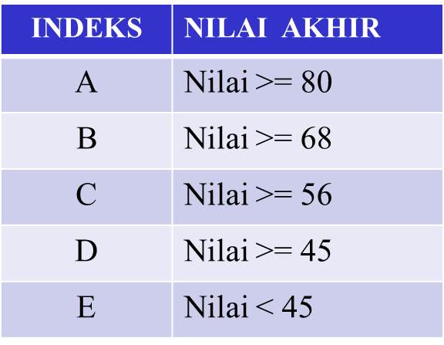
SISTEMATIKA PENILAIAN
Bobot Penilaian = 30 % Tugas + 10% Quiz + 30 % UTS + 30 % UAS
Nilai Akhir
Kehadiran Minimal 80 % ( Maksimal 3 x Tidak Masuk)

Slide 4
PENGENALAN VISUAL STUDIO 2010
Apa Itu Visual Studio 2010?
Visual Basic merupakan salah satu bahasa pemrograman yang merupakan bagian dari produk pemrograman yang dikeluarkan oleh Microsoft, yaitu Microsoft Visual Studio 2010. Visual Studio 2010 sudah menggunakan Framework berbasis .NET, sehingga anda dapat membuat Console Application, Windows Application, serta Web Application secara mudah dan terstruktur.

Slide 5
Menjalankan Visual Studio 2010
Berikut ini adalah tahapan – tahapan dalam membuka aplikasi Visual Studio 2010, beserta tahapan dalam membuat sebuah Project Visual Basic 2010.
1. Klik tombol Start → All Program → Microsoft Visual Studio 2010 → → Microsoft Visual Studio 2010
2. Tunggu beberapa saat sampai tampilan awalnya keluar.

Slide 6
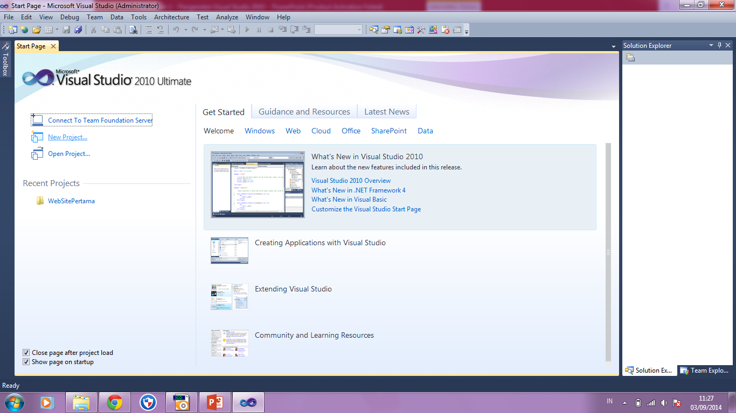
Tampilan Awal Visual Studio 2010

Slide 7
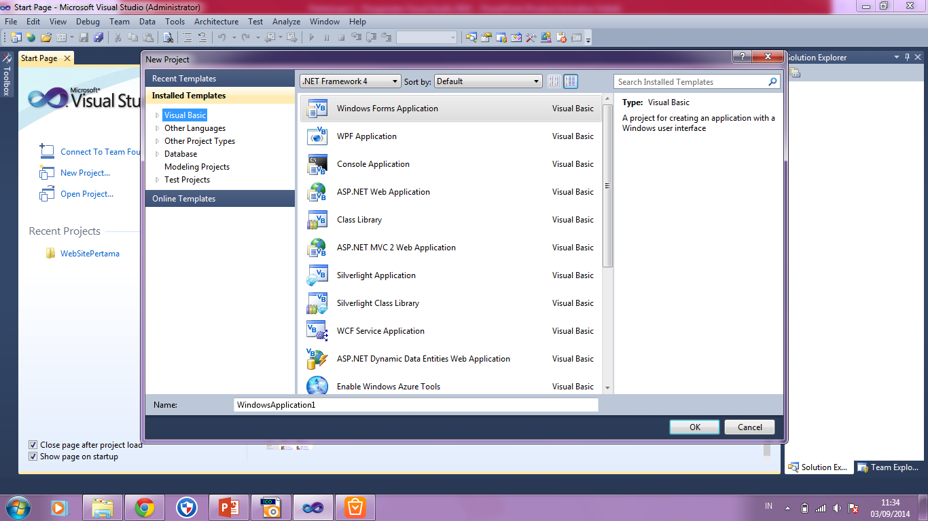
Membuat New Project
Klik menu File → New Projec untuk membuat project baru.
setelah itu maka akan muncul seperti gambar di samping ini:

Slide 8
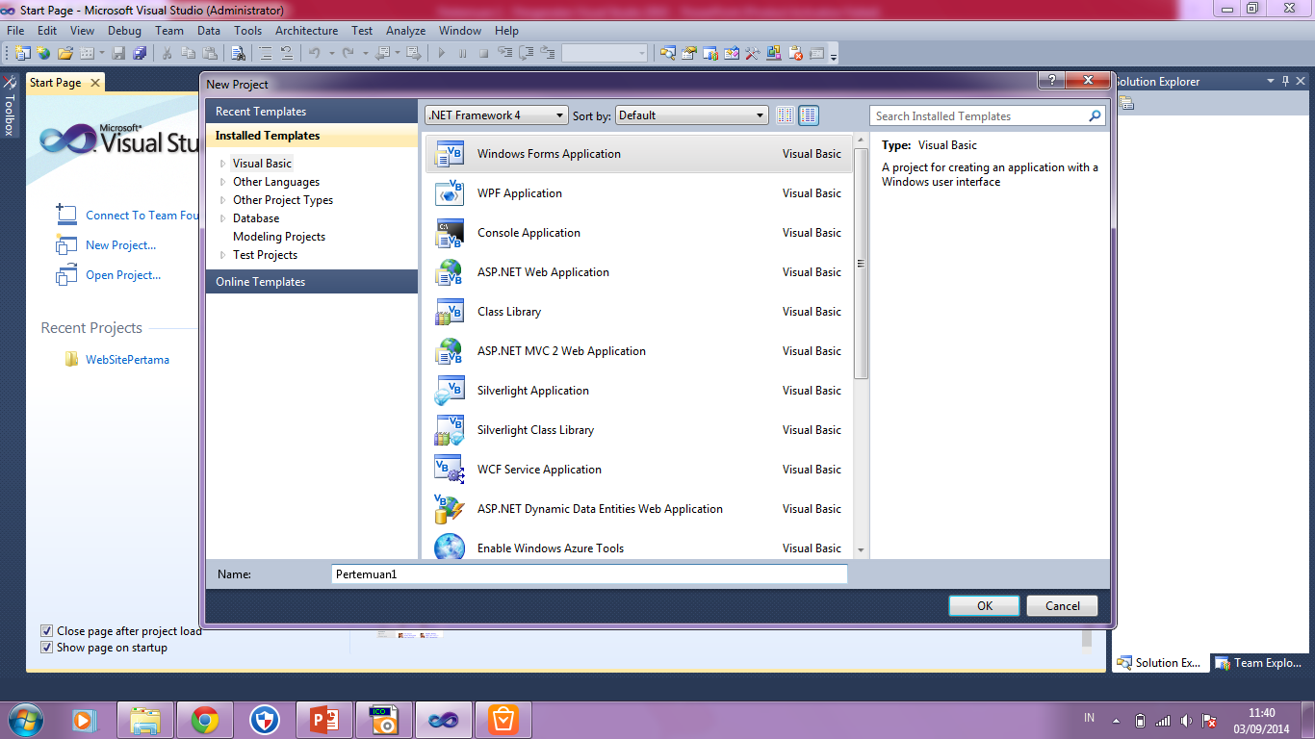
Membuat New Project
Pilih pada bagian kiri Pilih Visual Basic.
Pada bagian tengah Pilih Windows Form Aplication
Ganti kata Windows Application1 pada teks name dengan kata Pertemuan1 (lihat gambar di disamping ini).
Setelah itu klik tombol OK maka akan muncul IDE (Integrated Development Environment).

Slide 9
Pengenalan IDE (Integrated Development Environment) Visual Basic Net
1. Form: tempat meletakkan control (tool) mis textbox, label, button dan lain-lain
2. Tool box: merupakan kumpulan control (tool) mis: textbox, label, button.
3. Menu: Menu yang dapat dipilih
4. Toolbar: Toolbar biasanya merupakan tombol singkat dari menu
5. Project Explorer: di jendela ini terdapat komponen-komponen yang menyusun
project kita. (Project bisa terdiri dari form,module,class dll.)
6. Properties window: properties window adalah tempat untuk mengatur control
(objek).

Slide 10
Pemahaman Program berbasis objek
Pemahaman dasar visual basic bisa dimulai dari pengenalan terhadap:
1. Objek
2. Properties
3. Event
4. Methode

Slide 11
Pemahaman Program berbasis objek
1. Objek
Objek dapat diartikan kepada sebuah benda dalam hal ini anggap saja objek adalah textbox, label dan comman button.
2. Properties
Properties adalah sesuatu yang dipunyai oleh objek.
Mis: textbox mempunyai property nama atau property text

Slide 12
Pemahaman Program berbasis objek
3. Event
Event adalah suatu kejadian terhadap objek pada saat tertentu.
Misal: Objek command button dapat menerima event klik pada saat pemakai software kita nanti mengklik nya.
4. Method
Method adalah sesuatu yang dapat dilakukan oleh objek.
Misal: Objek combo dapat menambahkan Item nama-nama hari pada dirinya dengan method Add
contoh: combobox1.Items.Add (“Senin”)

Slide 13
Pemahaman Program berbasis objek

Slide 14
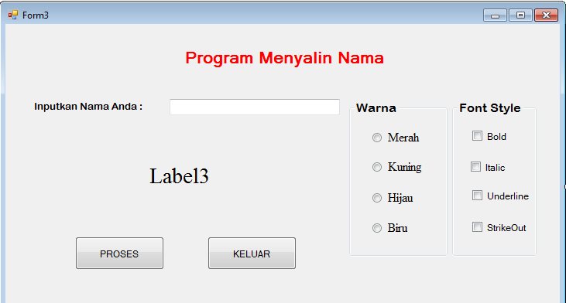
MEMBUAT PROGRAM PERTAMA

Slide 15
Klik 2 kali tombol Proses kemudian ketikkan kode programnya
Private Sub Button1_Click(ByVal sender As System.Object, ByVal e As System.EventArgs) Handles Button1.Click
Label3.Text = TextBox1.Text
End Sub

Slide 16
Klik 2 kali tombol Keluar kemudian ketikkan kode programnya
Private Sub Button2_Click(ByVal sender As System.Object, ByVal e As System.EventArgs) Handles Button2.Click
End
End Sub

Slide 17
Private Sub RadioButton1_CheckedChanged(ByVal sender As System.Object, ByVal e As System.EventArgs) Handles RadioButton1.CheckedChanged
Label3.ForeColor = Color.Red
End Sub
Private Sub RadioButton2_CheckedChanged(ByVal sender As System.Object, ByVal e As System.EventArgs) Handles RadioButton2.CheckedChanged
Label3.ForeColor = Color.Yellow
End Sub
Private Sub RadioButton3_CheckedChanged(ByVal sender As System.Object, ByVal e As System.EventArgs) Handles RadioButton3.CheckedChanged
Label3.ForeColor = Color.Green
End Sub
Private Sub RadioButton4_CheckedChanged(ByVal sender As System.Object, ByVal e As System.EventArgs) Handles RadioButton4.CheckedChanged
Label3.ForeColor = Color.Blue
End Sub

Slide 18
Private Sub CheckBox1_CheckedChanged(ByVal sender As System.Object, ByVal e As System.EventArgs) Handles CheckBox1.CheckedChanged
Label3.Font = New Font("", Label3.Font.Size, Label3.Font.Style Xor FontStyle.Bold)
End Sub
Private Sub CheckBox2_CheckedChanged(ByVal sender As System.Object, ByVal e As System.EventArgs) Handles CheckBox2.CheckedChanged
Label3.Font = New Font("", Label3.Font.Size, Label3.Font.Style Xor FontStyle.Italic)
End Sub
Private Sub CheckBox3_CheckedChanged(ByVal sender As System.Object, ByVal e As System.EventArgs) Handles CheckBox3.CheckedChanged
Label3.Font = New Font("", Label3.Font.Size, Label3.Font.Style Xor FontStyle.Underline)
End Sub
Private Sub CheckBox4_CheckedChanged(ByVal sender As System.Object, ByVal e As System.EventArgs) Handles CheckBox4.CheckedChanged
Label3.Font = New Font("", Label3.Font.Size, Label3.Font.Style Xor FontStyle.Strikeout)
End Sub

Slide 19
FORM 2 ( EVENT DI OBJEK LISTBOX DAN COMBOBOX)

Slide 20
Public Class Form2
Private Sub Form2_Load(ByVal sender As System.Object, ByVal e As System.EventArgs) Handles MyBase.Load
ComboBox1.Items.Add("Umar")
ComboBox1.Items.Add("Budi")
ComboBox1.Items.Add("Andri")
ComboBox1.Items.Add("Salma")
ComboBox1.Items.Add("Agus")
End Sub
Private Sub Button1_Click(ByVal sender As System.Object, ByVal e As System.EventArgs) Handles Button1.Click
ListBox1.Items.Add(ComboBox1.Text)
End Sub
Private Sub Button2_Click(ByVal sender As System.Object, ByVal e As System.EventArgs) Handles Button2.Click
ListBox1.Items.Remove(ListBox1.Text)
End Sub
Private Sub Button3_Click(ByVal sender As System.Object, ByVal e As System.EventArgs) Handles Button3.Click
ListBox1.Items.Clear()
End Sub
End Class

